Slide 1
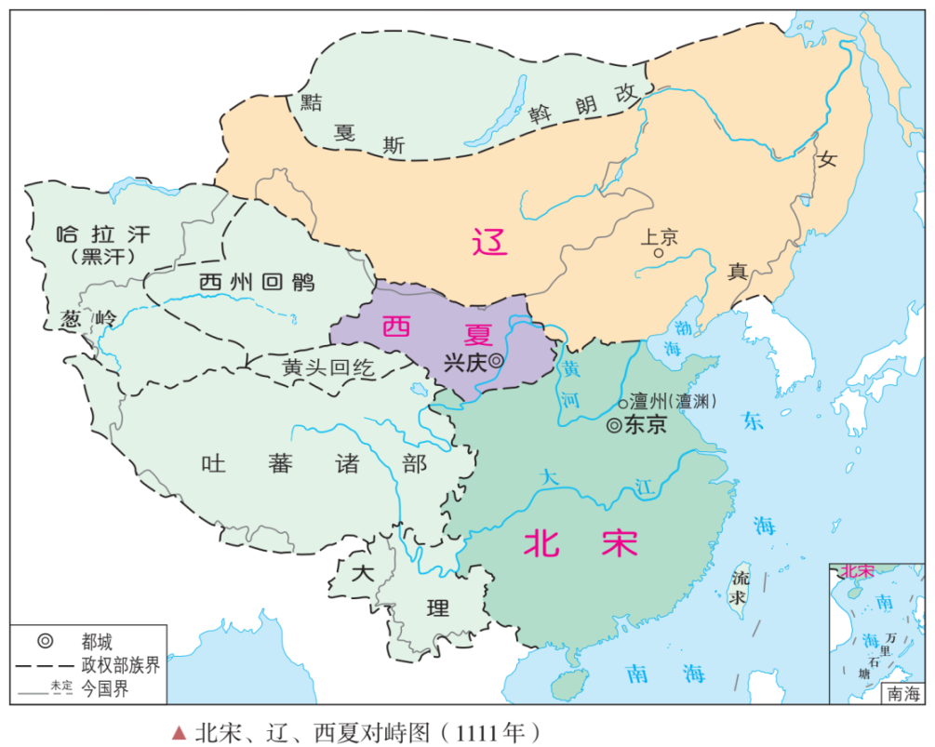
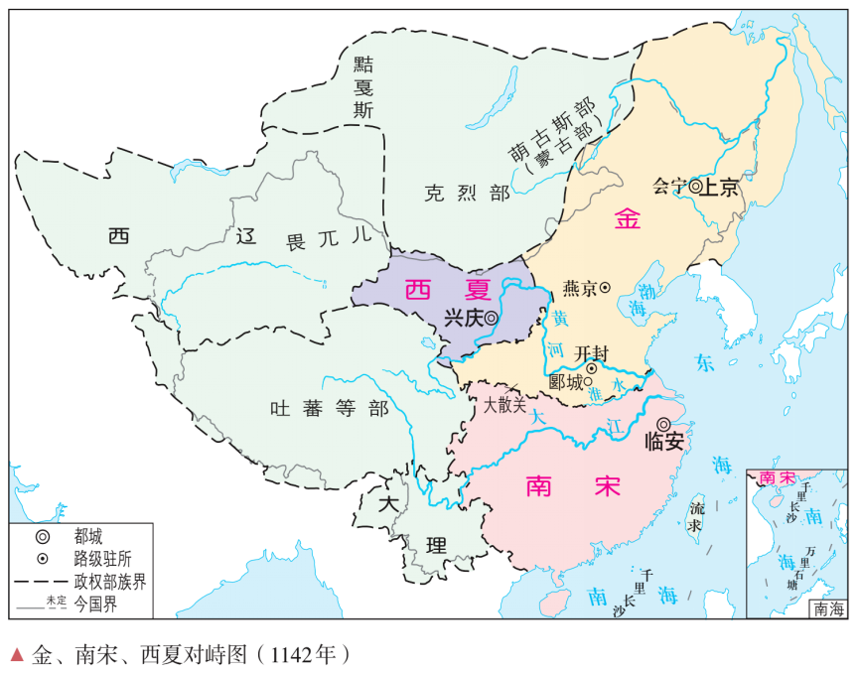
多元一体的深入
第10课 辽夏金元的统治
【课标】通过了解辽夏金元诸政权的建立、发展和相关制度建设，认识北方少数民族政权在统一多民族封建国家发展中的重要作用。
李星皓（广东广雅中学）

Slide 2
辽
金
元
西夏
西夏
北宋
南宋
北宋建立
金朝建立
金灭辽
南宋建立金灭北宋
元灭南宋
元朝灭亡
960
1115
1125
1127
1276
1368
1227
916
1038
1206
1234
1271
1279
契丹建立
西夏建立
蒙古建立
蒙古灭西夏
蒙古灭金
元朝建立
元朝统一

Slide 3
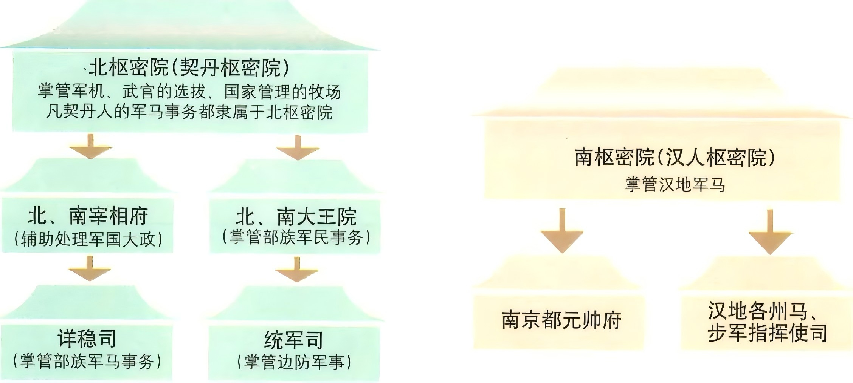
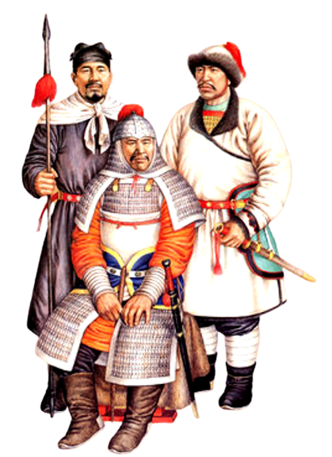
一、辽夏金的制度建设
思考：请总结辽夏金制度建设的共同经验
政权 | 制度建设 | 核心特征
辽
夏
金
南北面官制
汉化渐深
四时捺钵
因俗而治 胡汉分治
仿汉制
一官二称
仿汉制
猛安谋克制度
因时而变
因地制宜
胡汉相劝
猛安谋克
军事单位
社会组织
基层制度

Slide 4
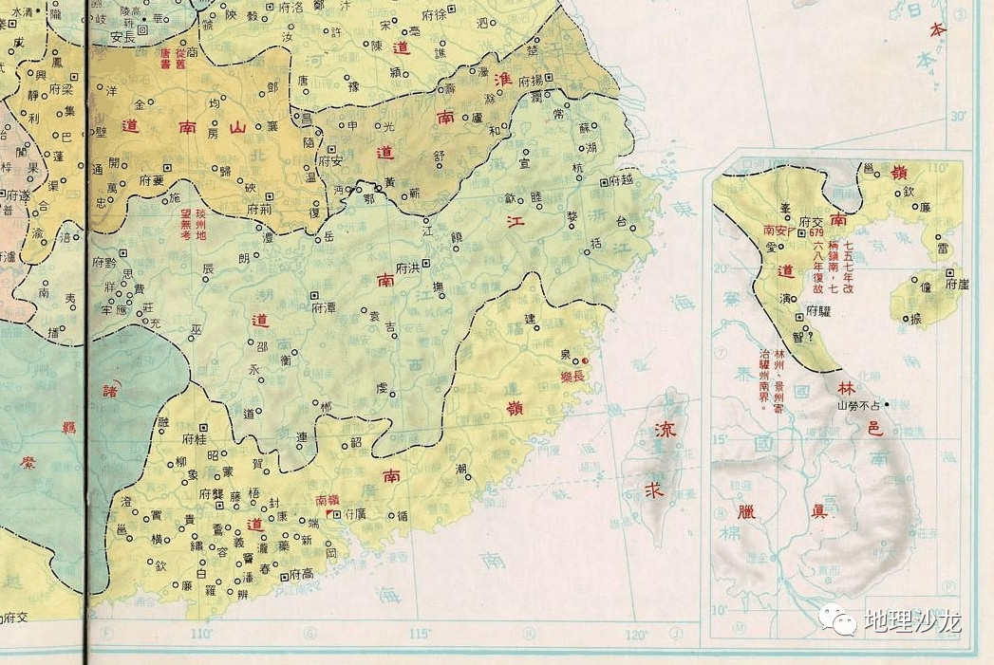
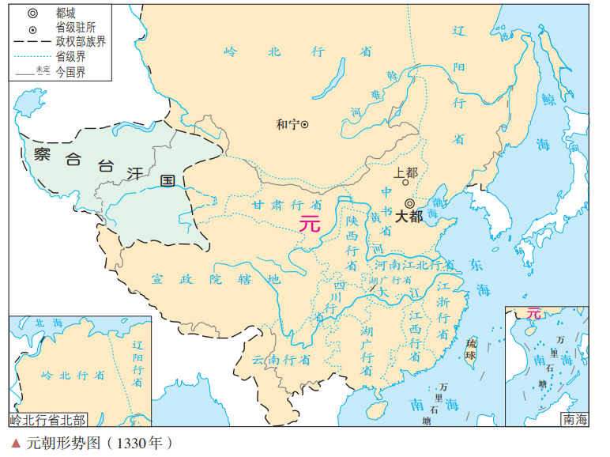
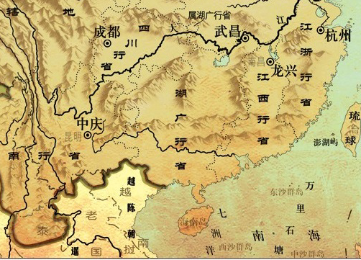
二、元代地方和边疆治理
“山川形便”
武夷山
设北庭都护府、宣慰司
南 岭
长时间稳定统治 管理与内地一体化趋势
设宣政院
武夷山
南 岭
设澎湖巡检司
“犬牙交错”

Slide 5
小结
起源——契丹族
建立：916年，耶律阿保机，上京临潢府
政治制度：南北面官、四时捺钵
辽、宋、西夏、金分属于不同的王朝国家，具有多元性质，但他们都自称“中国”，都具有“中国”认同意识，在对“中国”的认同意识方面便显出高度的一致性。在这一时期，“中国”观念呈现出由多元走向一体的发展趋势。
——赵永春《从多民族视角考察古代“中国”观》
辽朝
起源——党项族
建立：1038年，元昊，兴庆府
政治制度：基本模仿北宋
辽夏金元的统治
西夏
起源——女真族
建立：1115年，完颜阿骨打，上京会宁府
政治制度：猛安谋克制
金朝
建立与扩张：1271年，忽必烈，大都
政治制度：驿道驿站、行省制度等
民族政策——四等人制
元朝
中华民族是一个多元一体的共同体

Slide 6
真题演练
1．（2022·江苏卷）元朝创建行御史台“主察行省”。至元二十年，江淮行省“有欲专肆而忌廉察官者”，建议行御史台隶属行省。经重臣董文用据理力争，该图谋未能得逞。至元二十八年，行御史台不受行省节制在法令上被确认。这说明元代（ ）
A.行省长官的特权受到否定 B.地方权力的监督机制得到改善
C.地方的吏治问题得以解决 D.行省事务最终由朝廷大臣决定
2．（2021·海南卷）元延祐元年（1314年）恢复开科取士，规定凡考经问或明经的人，以《大学》《论语》《孟子》《中庸》为课本，以朱熹《四书章句集注》为参考书。由此，科举再次成为思想与权力之间的制度化链接。此举意在（ ）
A.尊重前朝传统文化信仰 B.争取汉族士人的政治认同
C.缓和中央与地方的矛盾 D.恢复程朱理学的正统地位
B
B

